Slide 1
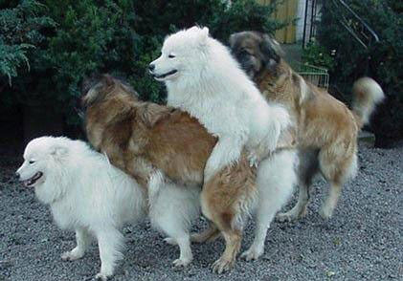
סקס

Slide 2
אימון והדרכה בארגון
מעין הרי
ערן רבי
מאיה גרייב

Slide 3
מהו אימון ?
"אל תפחד להיות מושלם, לעולם לא תשיג זאת"
(סלבדור דאלי)
אימון עסקי
אימון מקצועי
אימון אישי לחיים
אימון מתבגרים
אימון לזוגיות
אימון דיאטה אישי
אימון מנהלים
אימון בארגון

Slide 4
אימון בארגון
כמנוף להצלחת הארגון
אימון בארגון – מתי ?
אימון בארגון – איך ?
אימון בארגון – למה ?

Slide 5
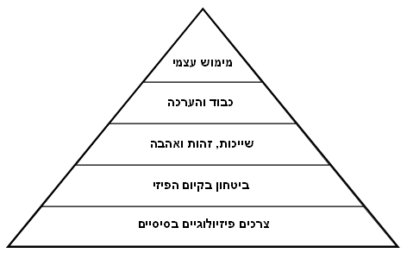
מדרג מאסלו

Slide 6
אימון בארגון
אימון בארגון
אימון בקבוצות
אימון מנהלים
קביעת מטרות בניית תוכנית עבודה קידום הארגון

Slide 7
אימון קבוצות בארגון
תהליך מעצים, מגבש ומגדיל את תפוקות חברי הקבוצה
תהליך מובנה ומותאם להשגת מטרות ספציפיות
נועד להגדיל את שיתוף הפעולה בקבוצה
שימוש בכלים לכתיבת חזון כנגזרת מחזון הארגון

Slide 8
דוגמא מהשטח
הדרכת מחלקת שירות - לקסוס
"מטוב למצוין"

Slide 9
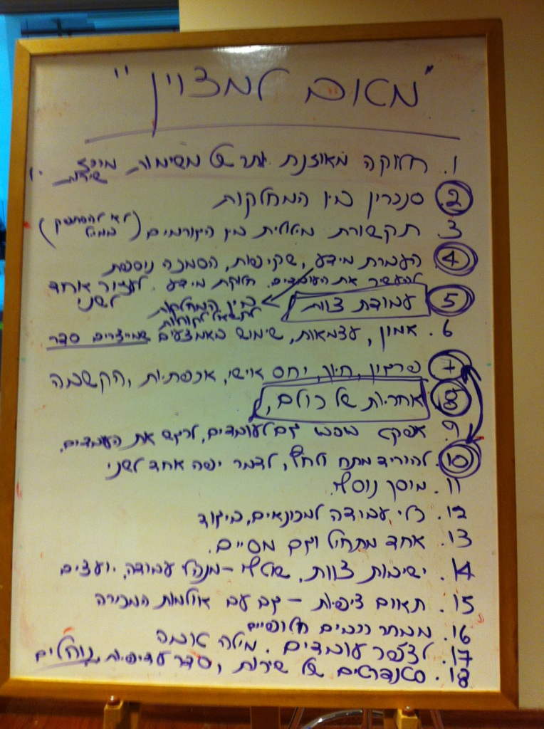

Slide 10
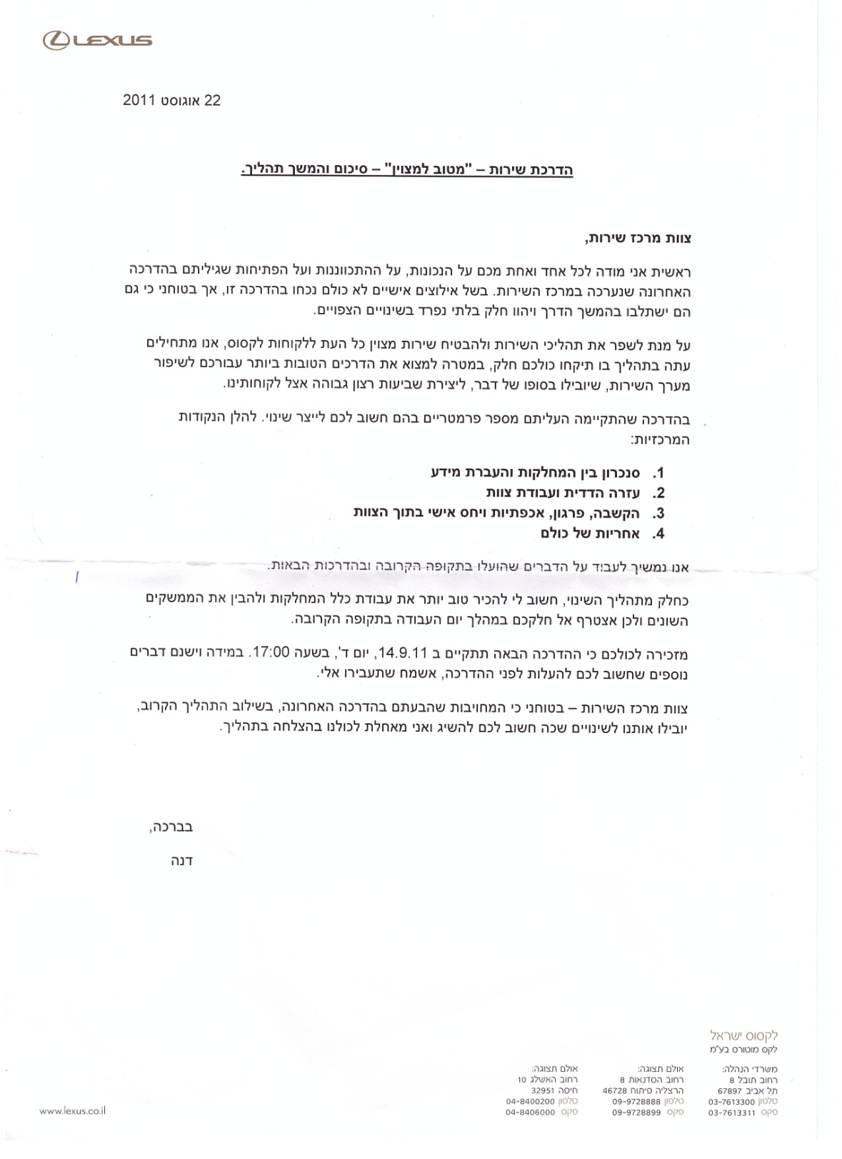

Slide 11
אימון מנהלים בארגון
מתן כלים לטיפול בחסמים אישיים
תקשורת מקרבת עם העמיתים והכפופים לו
ניהול הזמן
בניית חזון מחלקתי כנגזרת מהחזון של הארגון
תהליך קבלת החלטות

Slide 12
תוצאות האימון בארגון
מימוש החזון של הארגון
מנהלים ממוקדי מטרה
מימוש הפוטנציאל של הארגון והמשאב האנושי
מקסום ביצועים והישגים
התמודדות עם מצב של שינויים וחוסר ודאות

